Slide 1

Презентация работы МО учителей русского языка и литературы
за 2010 – 2011 учебный год

Slide 2
"это все о нас"
Возраст: 228 лет
Средний возраст: 45 лет
Место работы: СОШК № 3
Должность: учителя
Педагогический стаж: 88 лет
Педагогическое кредо: «Люди вместе могут совершить то, чего не в силах сделать в одиночку; единение умов и рук, сосредоточение сил может стать почти всемогущим.»
Д.Уэбстер

Slide 3


Slide 4
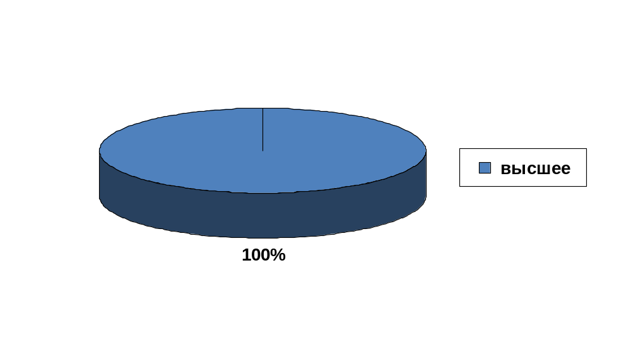
Образование

Slide 5
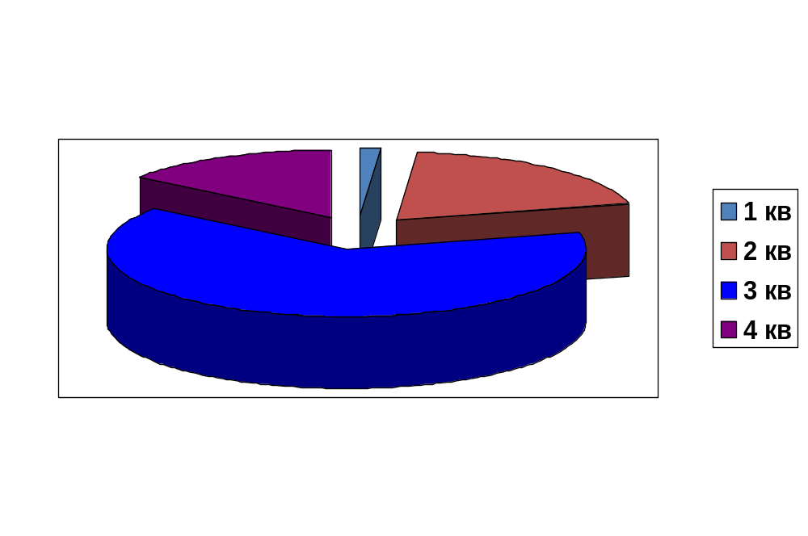
Квалификационный состав МО

Slide 6
Проблемная тема МО на 2010 – 2011 гг.
Использование Регионального компонента
в целях повышения личностного роста учащихся.

Slide 7
Цели и задачи МО:
Организовать работу МО по проблеме « Технологическое творчество учителя. Региональный компонент и его испо-льзование в преподавании русского языка и литературы.
Повышать уровень психолого-педагогической подготовки учителей путем самообразования, через ИПК и ПРО, участие в семинарах для обеспечения высокого методи-ческого уровня проведения занятий.
Знакомиться с новыми педагогическими технологиями и методиками преподавания русского языка и литературы, используя различные формы, методы и способы обуче-ния, развивающие логическое мышление учащихся и т.д.
Продолжать работу над развитием коммуникативной направленности, формированием устной и письменной речи, применяя современные подходы в обучении.

Slide 8
Цели и задачи МО:
Совершенствовать прописную компетенцию, выраба-тывая навыки грамотного письма.
Совершенствовать систему текущего контроля успевае-мости, промежуточной аттестации для обеспечения объективности оценивания.
Продолжить работу по воспитанию и развитию интереса школьников к предметам Русский язык и Литература, уг-лублению представлений учащихся об искусстве слова в русской и классической литературе.
Проводить работу по выявлению юных дарований в об-ласти лингвистики и литературы, способствовать раз-витию их творческого потенциала, стимулируя их дея-тельность.
Вести работу по привитию речевого этикета, повышению культуры речи учащихся, культуры учебного труда, культуры общения.

Slide 9
Методы и формы повышения квалификации
Вне школы: ♦ курсы, семинары ИПК ♦ работа в городских творческих группах ♦ областные и городские конкурсы, смотры | В методическом объединении: ♦ самообразование на основе индивидуальных программ ОЭР; ♦ теоретические семинары; ♦ семинары-практикумы; ♦ конференции; ♦ творческие отчёты; ♦ методические выставки; ♦ временные рабочие группы по частным аспектам проблемы; ♦ аттестация

Slide 10
План заседаний МО
1 заседание
1. Итоги августовской конференции
2. Знакомство с нормативными документами. ИМП.
3. Утверждение плана МО на 2010-2011 учеб-ный год.
4. Корректировка нагрузки на текущий учеб-ный год.
5. Утверждение календарных планов, факуль-тативных курсов, кружков на текущий год.
6. Разное.

Slide 11
План заседаний МО
2 заседание
1. Технологическое творчество учителя (РЕГИОНАЛЬНЫЙ компонент на уроках русского языка и литературы ).
2. «Интеллектуальный марафон» Подготовка и утверждение материалов.
3. О подготовке и участии детей в городской олимпиаде по русскому языку и литературе.
4. Итоги контрольных работ (0 срез).
5. О проведении МЕТОДИЧЕСКОЙ ДЕКА-ДЫ учителей русского языка и литературы (планирование).
6. Разное.

Slide 12
План заседаний МО
3 заседание
1. Об использовании регионального компо-нента на уроках русского языка и литературы.
2. Итоги. «Интеллектуального марафона» по русскому языку и литературе.
3. Утверждение и подготовка материалов Недели русского языка и литературы.
4. Разное.

Slide 13
План заседаний МО
4 заседание
1. Отчет предметников по самообразованию.
2. Итоги предметной недели.
3. Итоги проведения Методической декады учителей русского языка и литературы.
4. Итоги ПГК – 9 классах.
ЕНТ – 11 классах.
5. О работе с одаренными и слабоуспевающими детьми.
6. Разное.

Slide 14
План заседаний МО
5 заседание
1. Утверждение материалов переводных экза-менов в 5- 8, 10 классах.
2. О подготовке к переводным и выпускным
экзаменам (ЕНТ, ПГК). Отчет учителей – предметников.
3. Итоги работы МО за 2010 -2011 учебный год.
4. О планировании работы МО на 2011 -2012
учебный год.
5. Разное.

Slide 15
СПАСИБО за ВНИМАНИЕ!
Автор презентации
НИКУЛИНА Е.Е.,
руководитель МО учителей
русского языка и
литературы

